Slide 1
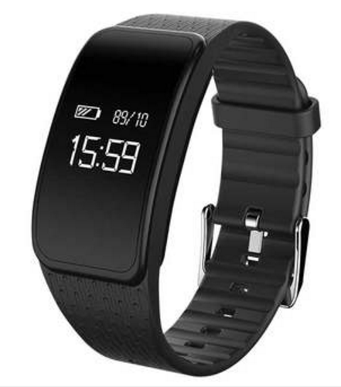

服务方式
应用服务提供层
生命体征监测
辅助诊断
远程协助
数据挖掘
数据分析
数据仓库
总体架构
信息集成层
数据清洗、转换、集成、加载
Map/Reduce
基于Hadoop的大数据分布式存储
数据存储
HBASE
HDFS
NOSQL
基础设施层
用户信息采集
医院数据采集
数据采集
1. 手环收集
2. 用户自行填写

